Slide 1
«Орлы, покорившие небо» (Мероприятие, посвященное 90-летию со дня рождения Героя России Д. Д. Тормахова)

Slide 2
Цель мероприятия:
Знать, помнить и прославлять подвиги и дела Героев страны

Slide 3
Основные задачи:
Воспитывать в детях ценностное отношение к истории и памятным датам своей страны и края.
Формировать и развивать знания учащихся о Героях страны, гордиться их подвигами.
Воспитывать в детях чувства уважения и благодарности к ветеранам Великой Отечественной войны и труда.

Slide 4
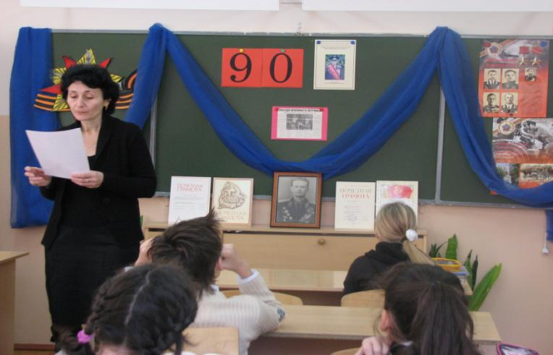
23 ноября 2011 г. – 90 лет со дня рождения Д. Д. Тормахова

Slide 5
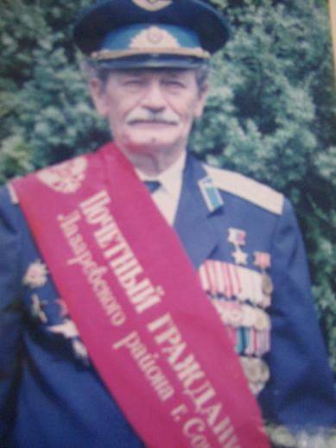
Герой России – Д. Д. Тормахов

Slide 6
«Посвящается Д. Д. Тормахову»
«Вам трудно с временем мириться
И гражданином штатским стать
Вы человек, рожденный птицей,
А птицам суждено летать»

Slide 7
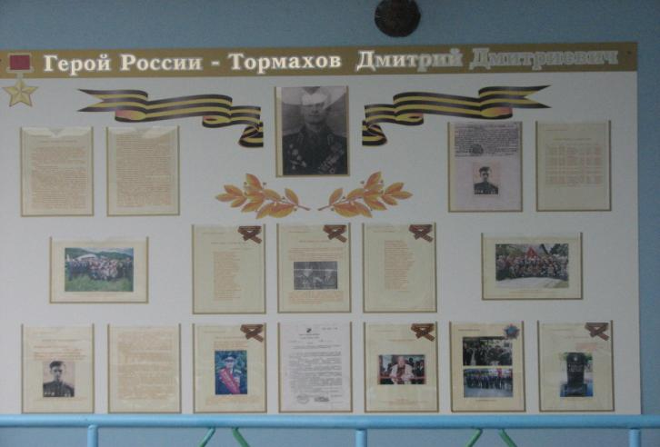
«Герой России – Д. Д. Тормахов»

Slide 8
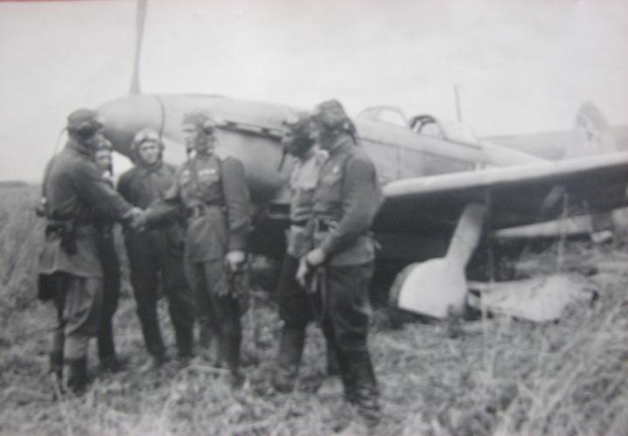
Д. Д. Тормахов (в центре) и его боевые друзья

Slide 9
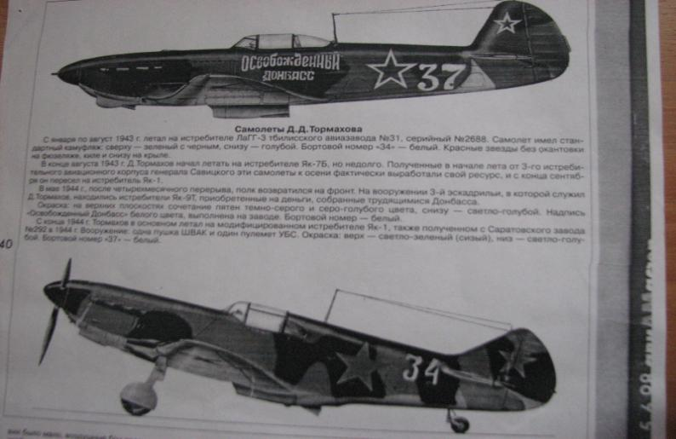
«Самолеты Д. Д. Тормахова»

Slide 10
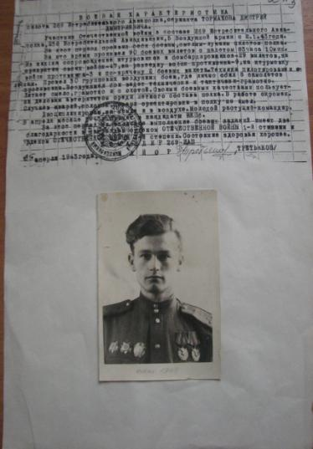
«Боевая характеристика летчика»

Slide 11
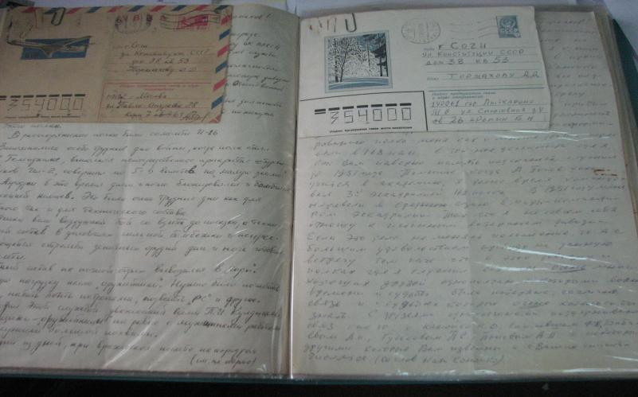
«Переписка Дмитрия Дмитриевича с однополчанами»

Slide 12
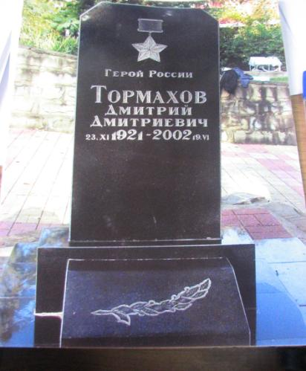
«Памятник Герою России Д. Д. Тормахову»

Slide 13
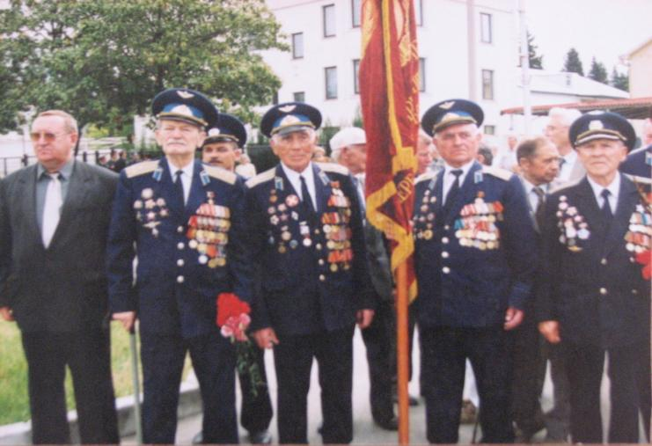
«Всегда в строю»

Slide 14
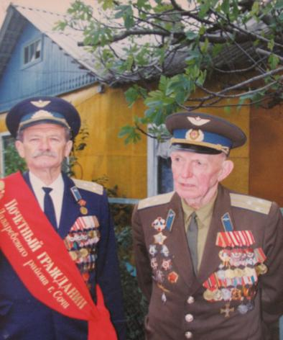
«У штаба 236-ой ИАД. Д. Д. Тормахов и командир дивизии В. Я. Кудряшов»

